Slide 1
Организация духовно – нравственного воспитания в рамках реализации СФГОС НОО
Подготовила: Тулякова М.А.,
воспитатель ГПД

Slide 2
«После школы все школьные науки, как правило, забудутся, оставив в памяти лишь общие представления. Другое дело – этические нормы, законы и правила. Для дальнейшей жизни человек должен в совершенстве владеть законами нравственности»
А.З.Рахимов

Slide 4
Внеурочная деятельность Направления развития личности:
Общеинтеллектуальное:
«Почемучка»
Духовно – нравственное:
«Этика взаимоотношений в окружающем мире»
Спортивно – оздоровительное:
«Здоровейка»
Социальное:
«Радость общения»
Общекультурное:
«Культурный калейдоскоп»

Slide 5
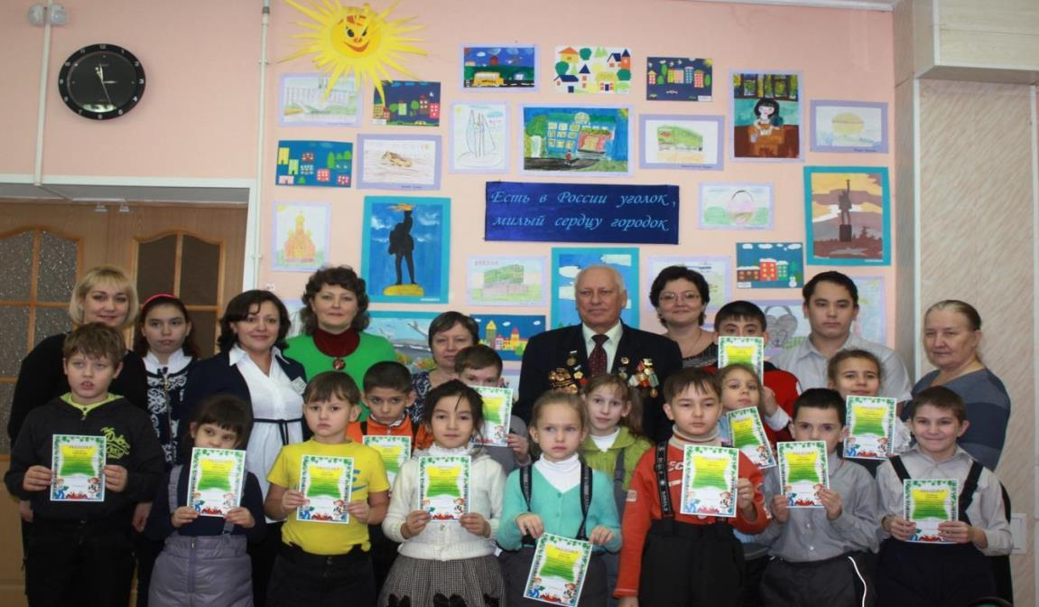
Духовно – нравственное направление Занятие: «Этика взаимоотношений в окружающем мире»

Slide 6
Цель рабочей программы: воспитание нравственных чувств и этического сознания и освоение обучающимися с нарушением слуха норм нравственного отношения к миру, людям, самим себе.
Задачи:
Сформировать первоначальные представления о моральных нормах и правилах нравственного поведения, об этических нормах взаимоотношений в семье, между поколениями, представителями социальных групп.
Способствовать усвоению правил поведения в образовательном учреждении, дома, на улице, в городе, в общественных местах, на природе.
Предоставить возможности обучающимся с нарушениями слуха проявить себя и своё отношение к окружающему миру.
Учить обучающихся с нарушениями слуха всматриваться в мир, в людей, которые рядом, учить строить с ними отношения.

Slide 7
Программа внеурочной деятельности по духовно – нравственному направлению «Этика взаимоотношений в окружающем мире» позволяет познакомиться с основными знаниями в области этики и этикета и закрепить их на практике. Рабочая программа рассчитана на обучающихся с нарушениями слуха 2б, 2 в класса Реализуется 1 год и составляет 17 часов. Занятия проводятся один раз в неделю. Срок проведения 2014-2015 учебный год. Программа состоит из 4 крупных разделов:

Slide 8
Занятия: «Этика взаимоотношений в окружающем мире» Школьный этикет
Культура внешнего вида
Мой школьный портфель и что должно в нем лежать.
Культура поведения на переменах.
Мой класс – мои одноклассники.
Каждой вещи своё место.

Slide 9
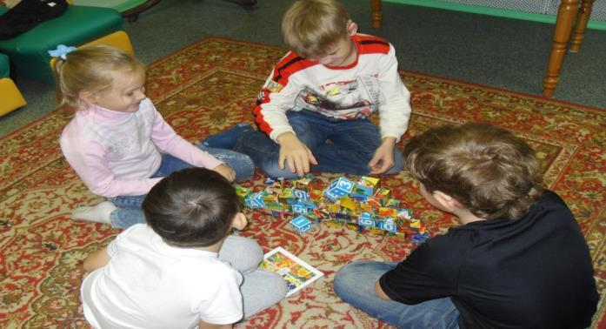
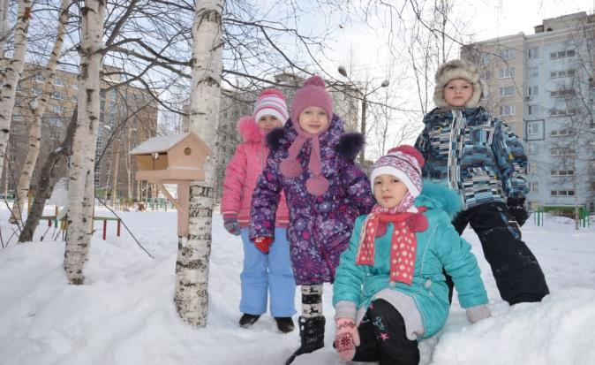
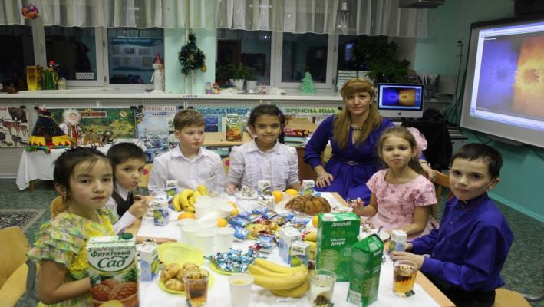
Мои одноклассники. Взаимодействие в коллективе.

Slide 10
Занятия: «Этика взаимоотношений в окружающем мире» Этикет вежливости
Культура приветствия и прощания.
Добрые и злые поступки.
Вежливый отказ, несогла­сие.
Как попросить извинения.
Что такое «добро и зло».
Культура уважительного отношения к старшим.
Правила поведения в библиотеке.
Помни о других – ты не один на свете.
Правила поведения в гардеробе.
Культура поведения в столовой.

Slide 11
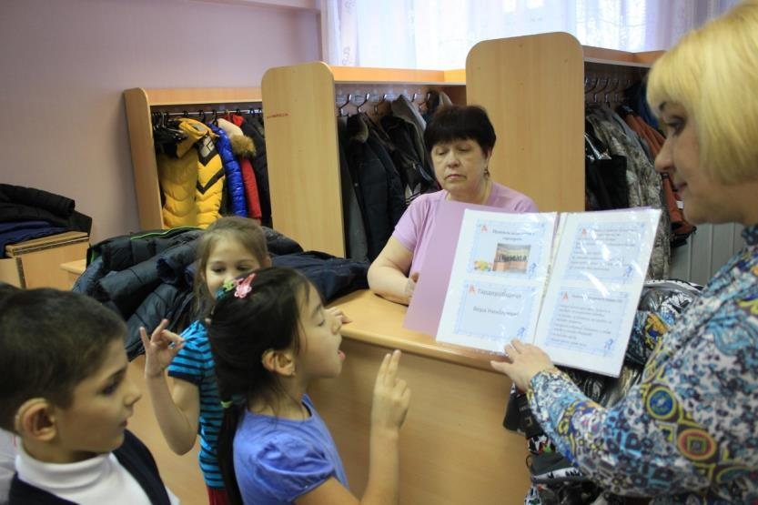
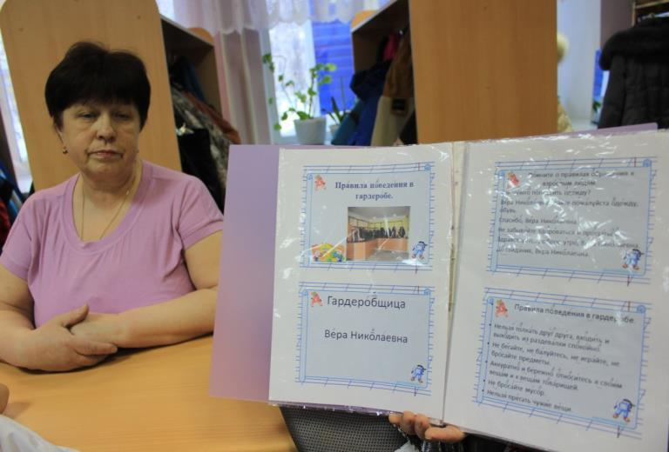

Slide 12
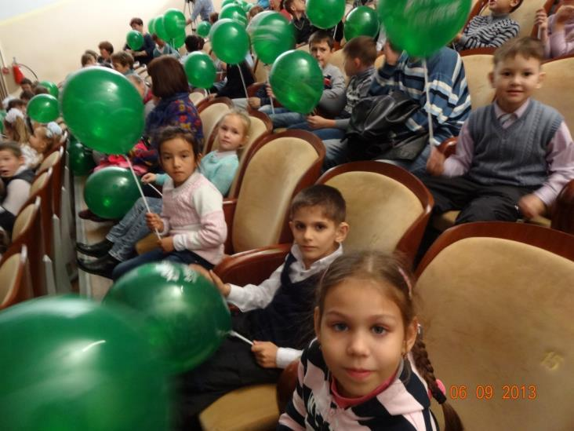
Поведение в
общественных
местах

Slide 13
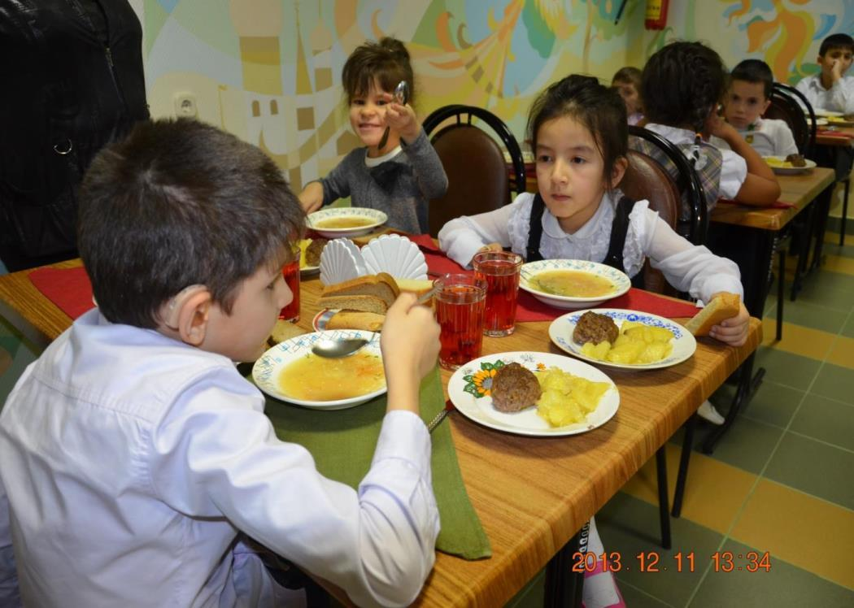

Slide 14
Занятия: «Этика взаимоотношений в окружающем мире» Этикет общения
Обращение к лю­дям.
Как принимать подарки.
Устное и письменное пригла­шение на день рождения.
Встреча и развлечение гостей.
Поведение в гостях.
Как дарить подарки.

Slide 15
Изготовление приглашения на день рождения

Slide 16
Экскурсия в магазин

Slide 17
Занятия: «Этика взаимоотношений в окружающем мире» Этикет взаимоотношений
«Дружба каждому нужна. Дружба верностью сильна».
Как поддержать друга.
Преданный друг.
Наше настроение.

Slide 18
Оценка эффективности внеурочной деятельности обучающихся 2"б«, 2 «в» класса-группы по духовно – нравственному воспитанию.
2 «б»
2 «в»
Результаты на начало и середину года.

Slide 19
ПЛАНИРУЕМЫЕ РЕЗУЛЬТАТЫ ОСВОЕНИЯ ОБУЧАЮЩИМИСЯ ПРОГРАММЫ ВНЕУРОЧНОЙ ДЕЯТЕЛЬНОСТИ:
начальные представления о моральных нормах и правилах нравственного поведения;
нравственно-этический опыт взаимодействия со сверстниками, старшими и младшими детьми, взрослыми в соответствии с общепринятыми нравственными нормами;
неравнодушие к жизненным проблемам других людей, сочувствие к человеку, находящемуся в трудной ситуации;
способность эмоционально реагировать на негативные проявления в детском обществе и обществе в целом, анализировать нравственную сторону своих поступков и поступков других людей;
уважительное отношение к родителям, к старшим, заботливое отношение к младшим;
знание традиций своей семьи и образовательного учреждения, бережное отношение к ним.

Slide 20
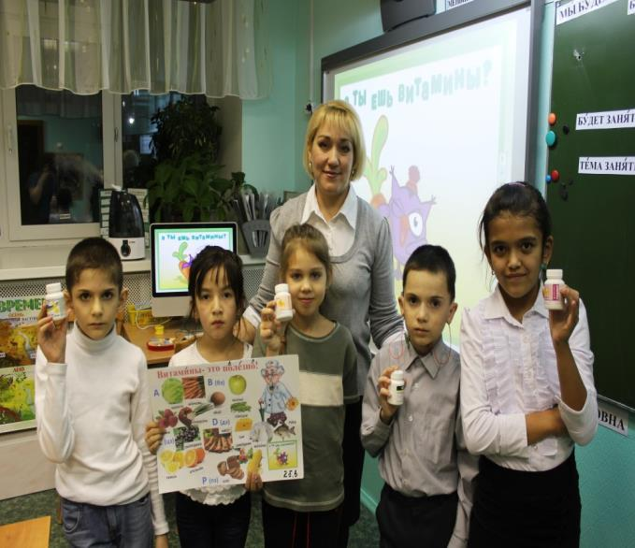
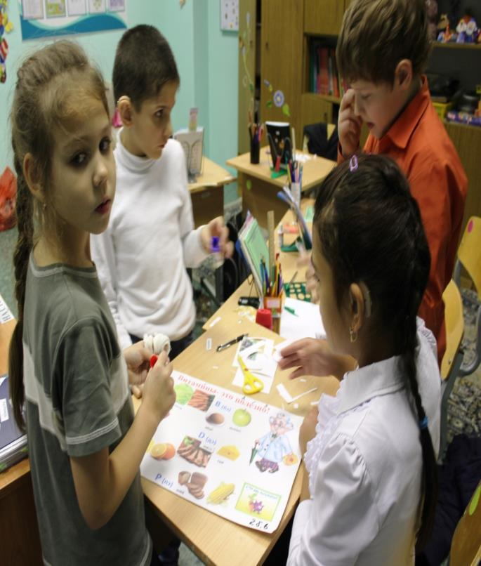
Коллективное творчество

Slide 21
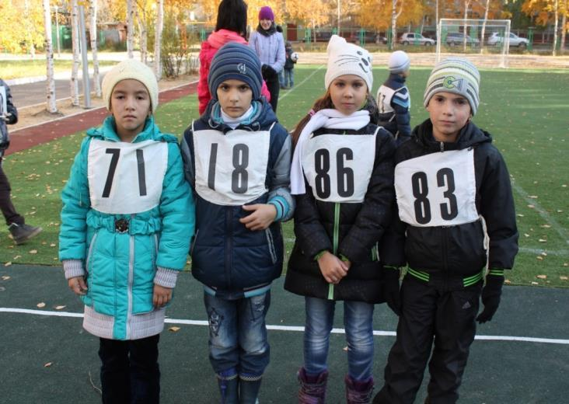
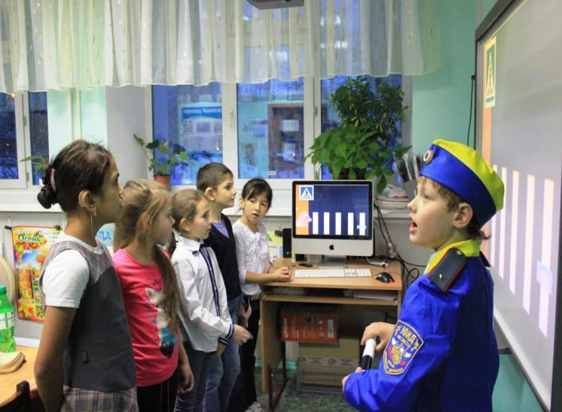

Slide 22
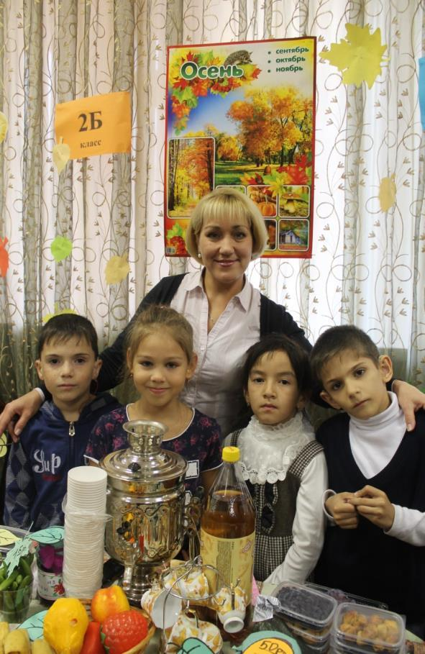

Slide 23
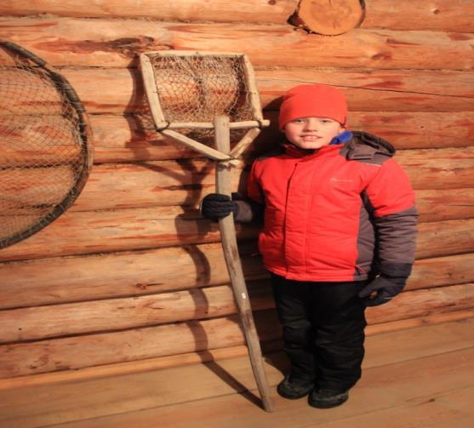
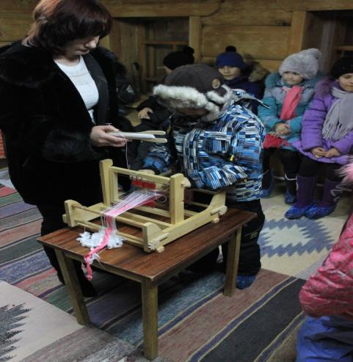
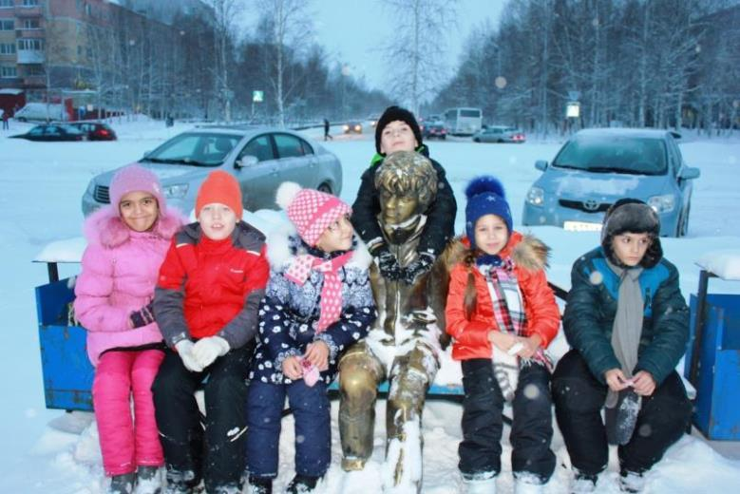

Slide 24
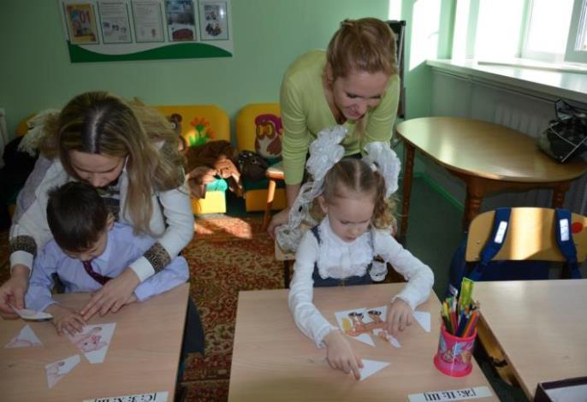
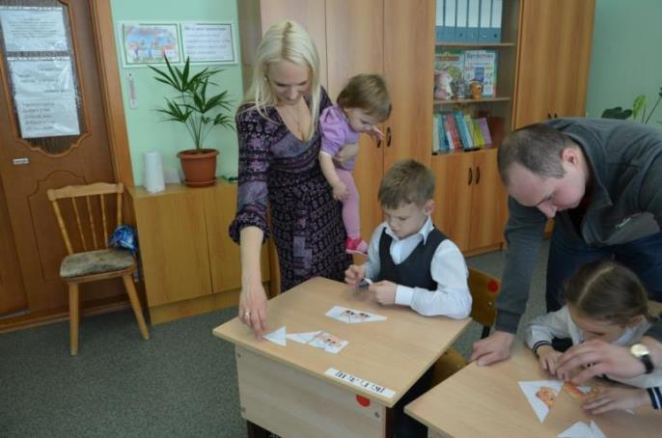
Работа с родителями

Slide 25
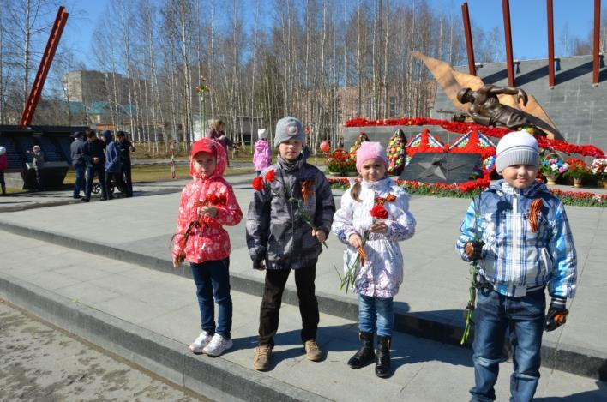
Праздники

Slide 26
Совместная работа с библиотекой по проекту «Культура объединяет людей и времена»

Slide 27
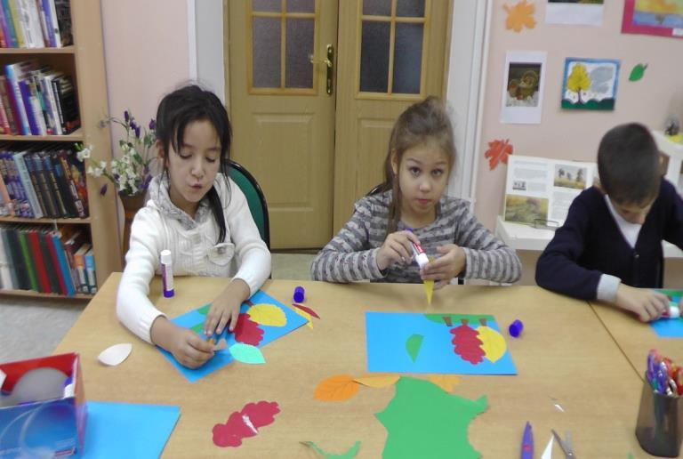
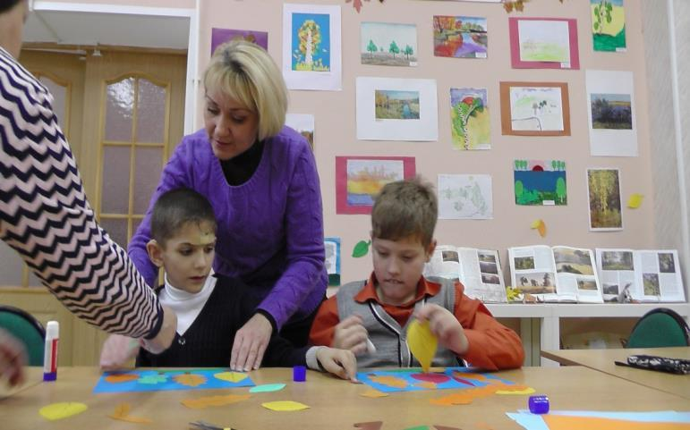

Slide 28
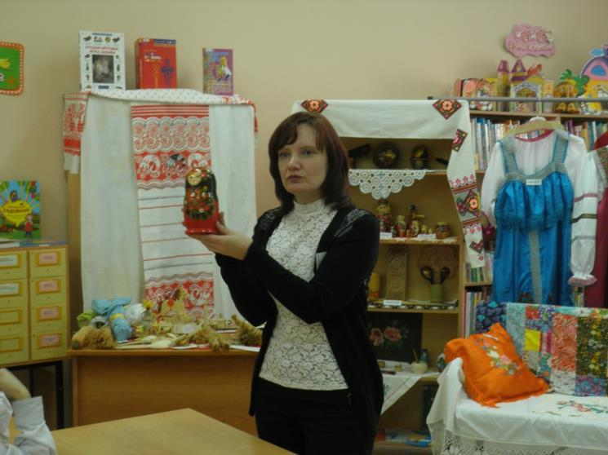
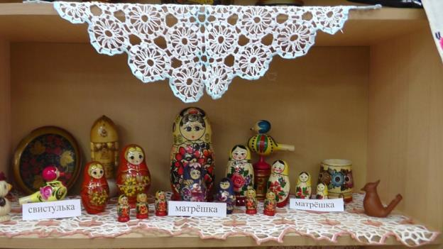
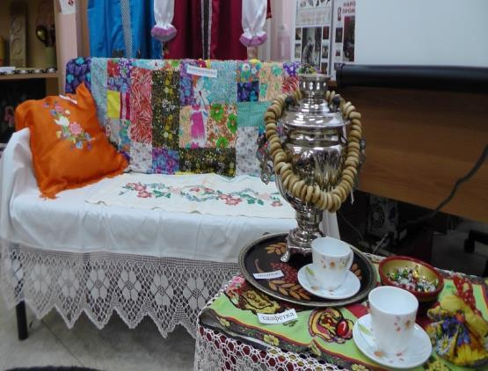

Slide 29
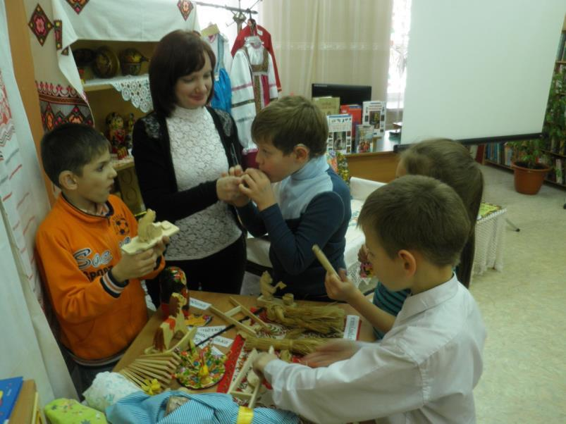
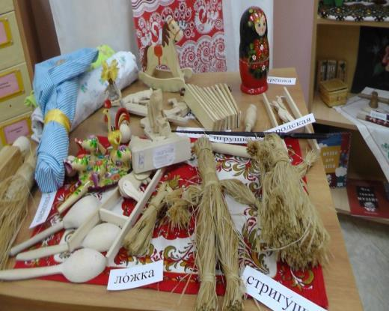
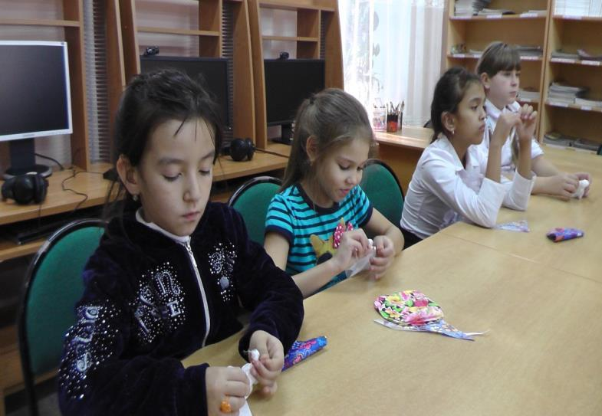
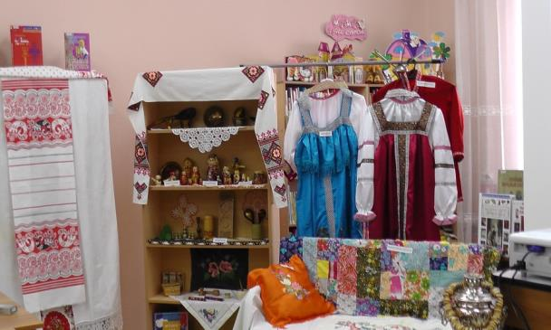

Slide 30
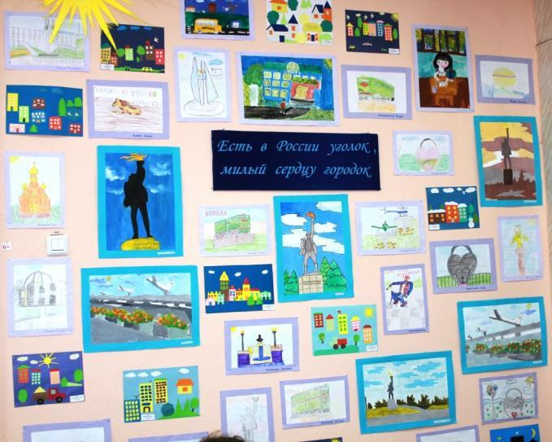
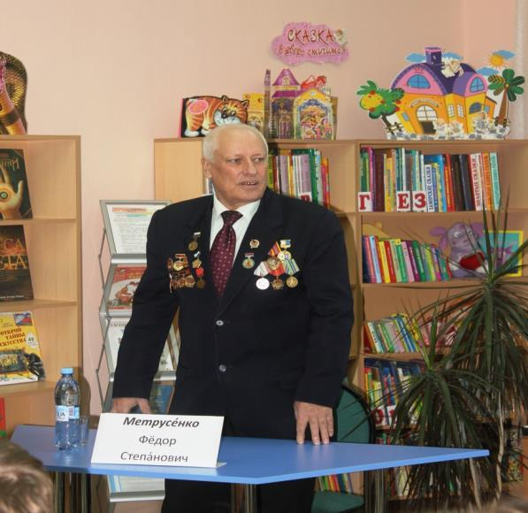

Slide 31
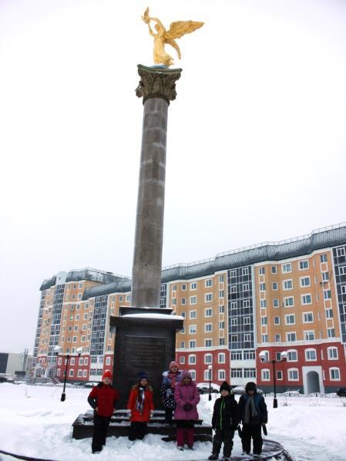
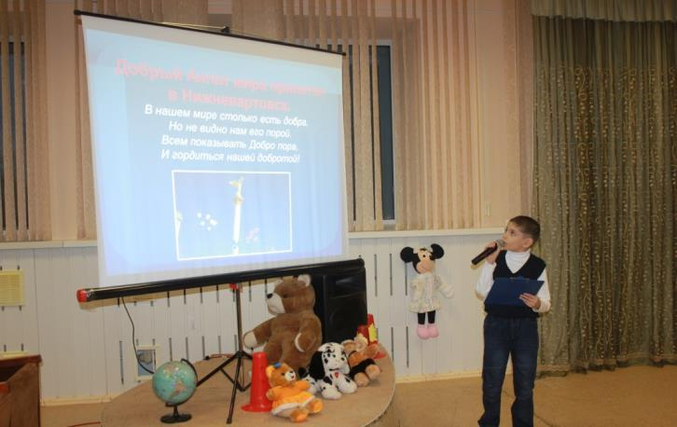
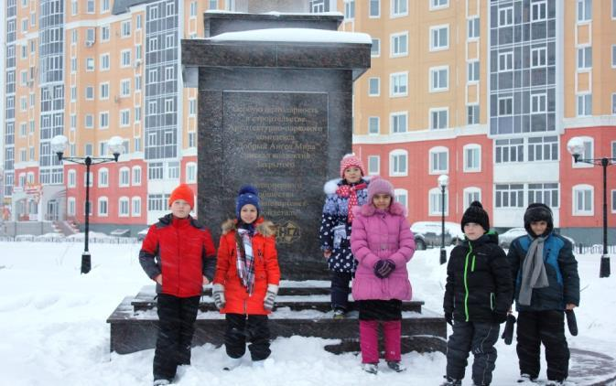

Slide 32
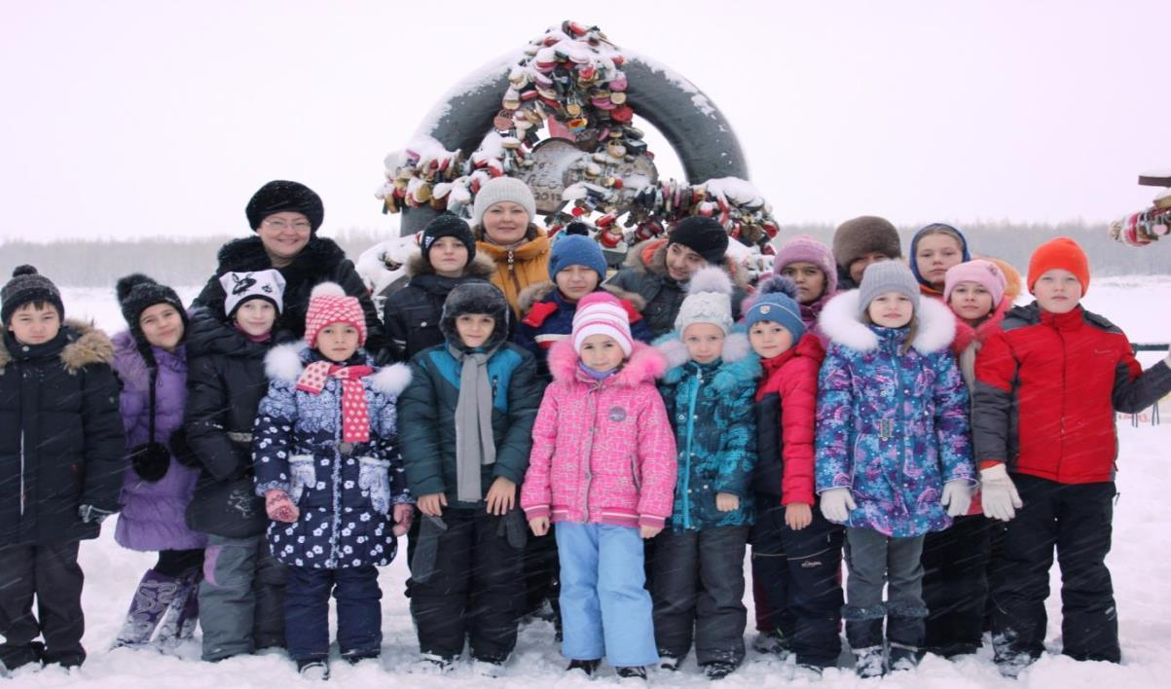
СПАСИБО ЗА ВНИМАНИЕ!

